Slide 1
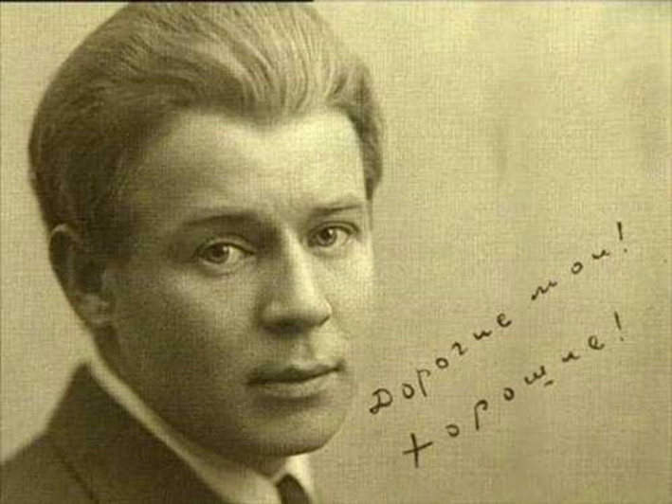
«Кто я? Что я? Только лишь мечтатель…» Вечер поэзии, посвящённый 120-летию со дня рождения Сергея Есенина

Slide 2
Познавательно-обучающее
досуговое мероприятие на подготовительном отделении
УО «ГГУ им. Ф. Скорины»,
целью которого является расширение кругозора обучающихся, приобщение их
к общечеловеческим и национальным ценностям, развитие чувства прекрасного

Slide 3
27 ноября 2015 года состоялся Вечер поэзии,
посвящённый 120-летию со дня рождения
Сергея Александровича Есенина
«Кто я? Что я? Только лишь мечтатель…»
Слушатели факультета довузовской подготовки и обучения иностранных студентов представили видеопрезентации, посвящённые творчеству величайшего русского поэта.
Стихотворения Сергея Есенина читали слушатели подготовительного отделения: Васильева Вероника,
Холопов Игорь, Хилько Анастасия, Лызова Эвелина
и иностранные студенты юридического и геолого-географического факультетов: Бабаев Арслан, Алламырадов Бакы, Назаров Гуванч, Балтабаев Анвар, Оразов Шадурды.
Тематику Вечера поэзии разработала доцент Авдонина Татьяна Викторовна.
Вела программу старший преподаватель Королёва Елена Анатольевна.
Музыкальное оформление подготовил старший преподаватель Казимирский Геннадий Леонидович.

Slide 5
«Лицом к лицу лица не увидать.
Большое видится на расстоянье»
Лирика Сергея Есенина
Творчество Сергея Есенина весьма многогранно и незаурядно. Однако отличительная особенность большинства произведений поэта в том, что в них он предельно честен и откровенен, поэтому по его стихотворениям можно легко проследить весь жизненные путь поэта, его взлёты и падения, душевные терзания и мечты.

Slide 6
Наполненное грустью и болью оттого, что судьба сыграла
с поэтом злую шутку, лишив родины, которую он боготворил,
стихотворение «Я ПОКИНУЛ РОДИМЫЙ ДОМ…»
В 1912 году 17-летний Сергей Есенин, получив диплом сельского учителя, отказался от возможности преподавать в родной школе и отправился в Москву, чтобы попытаться устроиться на работу в газету. Будущий поэт тогда ещё не подозревал, что покидает село Константиново навсегда. Отныне он всегда будет здесь чужаком в силу различных обстоятельств. Понимая, что мир детских грёз разрушен окончательно и бесповоротно, поэт отмечает: «Я не скоро, не скоро вернусь!». Действительно, пройдёт почти пять лет, прежде чем Есенин вновь побывает в Константиново и с трудом сможет узнать родное село. Не потому, что оно так сильно изменилось, а из-за того, что сами люди стали другими, и в их новом мире поэту, пусть даже такому знаменитому и талантливому, просто нет места. Но в тот момент, когда писались эти строчки, Есенин имел в виду совсем другое. Он был уверен, что ещё не скоро сможет увидеть свою родину такой, какой она была до революции. Автор и не предполагал, что изменения, происходящие в стране, будут настолько глобальными и масштабными, однако верил в то, что рано или поздно всё встанет на свои места и его «голубая Русь», которую стережёт «старый клён на одной ноге», распахнёт перед ним свои объятия.

Slide 7
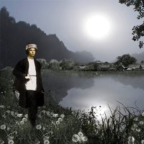
«Я ПОКИНУЛ РОДИМЫЙ ДОМ…»
Я покинул родимый дом,
Голубую оставил Русь.
В три звезды березняк над прудом
Теплит матери старой грусть.
Золотою лягушкой луна
Распласталась на тихой воде.
Словно яблонный цвет, седина
У отца пролилась в бороде.
Я не скоро, не скоро вернусь!
Долго петь и звенеть пурге.
Стережёт голубую Русь
Старый клён на одной ноге.
И я знаю, есть радость в нём
Тем, кто листьев целует дождь,
Оттого, что тот старый клён
Головой на меня похож.

Slide 8
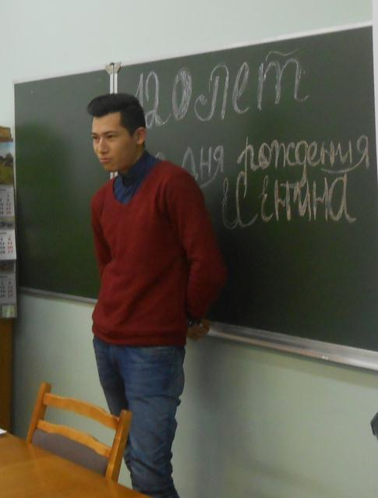
Стихотворение «Я покинул родимый дом…» читает
студент 1 курса
геолого-географического факультета
Назаров Гуванч.
Преподаватель - Королёва
Елена Анатольевна.

Slide 9
Горечь разочарования и осознание того,
что жизнь сложилась совсем не так, как хотелось бы,
в стихотворении «ПИСЬМО МАТЕРИ»
В 1924 году, после восьмилетней разлуки, Сергей Есенин решил посетить родное село Константиново и встретиться со своими близкими. Накануне отъезда на родину из Москвы поэт написал проникновенное и очень трогательное «Письмо матери», которое в наши дни является программным стихотворением и одним из наиболее ярких образцов есенинской лирики.
«Письмо матери» – это исповедь хулигана, блудного сына, исповедь, полная нежности и раскаянья, в которой, между тем, автор прямо заявляет о том, что менять свою жизнь, которую к тому моменту считает загубленной, не собирается.

Slide 10
Письмо матери
Ты жива ещё, моя старушка?
Жив и я. Привет тебе, привет!
Пусть струится над твоей избушкой
Тот вечерний несказанный свет.
Пишут мне, что ты, тая тревогу,
Загрустила шибко обо мне,
Что ты часто xодишь на дорогу
В старомодном ветxом шушуне.
И тебе в вечернем синем мраке
Часто видится одно и то ж:
Будто кто-то мне в кабацкой драке
Саданул под сердце финский нож.
Ничего, родная! Успокойся.
Это только тягостная бредь.
Не такой уж горький я пропойца,
Чтоб, тебя не видя, умереть.
Я по-прежнему такой же нежный
И мечтаю только лишь о том,
Чтоб скорее от тоски мятежной
Воротиться в низенький наш дом.

Slide 11
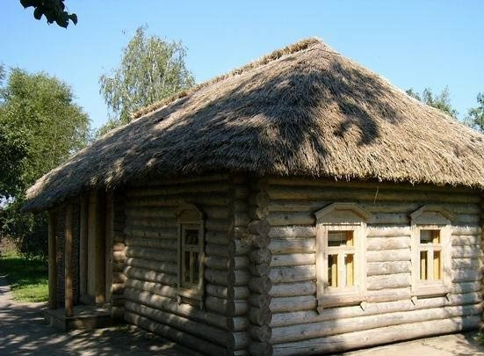
Я вернусь, когда раскинет ветви
По-весеннему наш белый сад.
Только ты меня уж на рассвете
Не буди, как восемь лет назад.
Не буди того, что отмечталось,
Не волнуй того, что не сбылось, -
Слишком раннюю утрату и усталость
Испытать мне в жизни привелось.

Slide 12
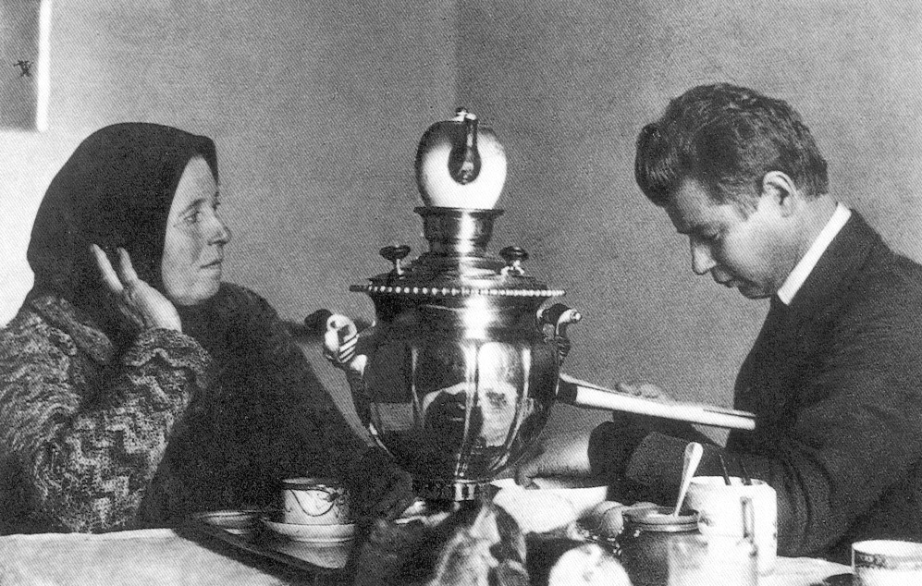
И молиться не учи меня. Не надо!
К старому возврата больше нет.
Ты одна мне помощь и отрада,
Ты одна мне несказанный свет.
Так забудь же про свою тревогу,
Не грусти так шибко обо мне.
Не xоди так часто на дорогу
В старомодном ветxом шушуне.

Slide 13
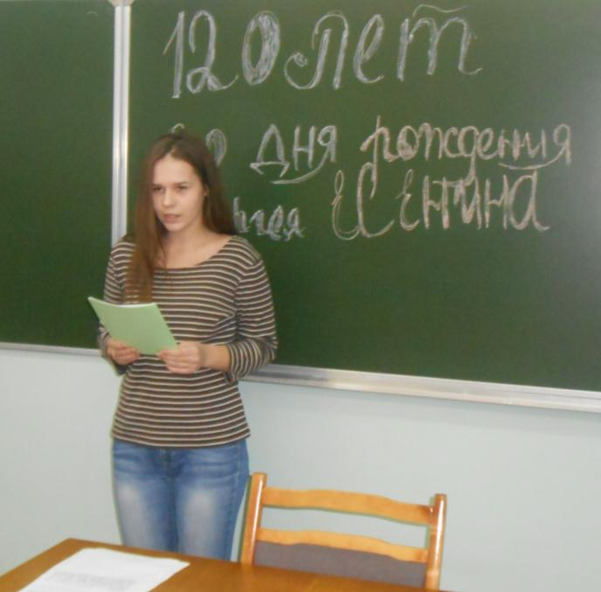
Стихотворение
«Письмо матери»
читает слушатель подготовительного отделения специальности «Психология» Лызова Эвелина Преподаватель – Авдонина Татьяна Викторовна.

Slide 14
«Вы помните, Вы всё, конечно, помните…»:
«Письмо к женщине»

Slide 15
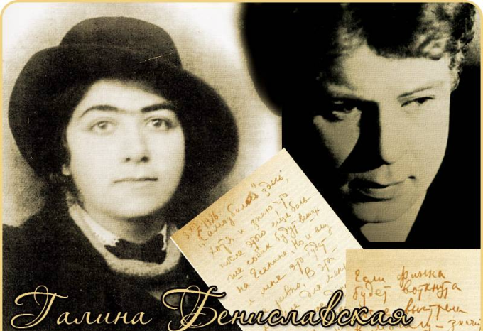
«Лицом к лицу лица не увидать. Большое видится на расстоянье». В «Письме к женщине» сплетаются, сходятся и расходятся две линии, два мощных пласта: личное и общественное, любовь к женщине и любовь к Родине. Эти строки можно отнести и к женщине, которую когда-то любил поэт, но потерял. Теперь ему остаётся только сожалеть о ней.

Slide 16
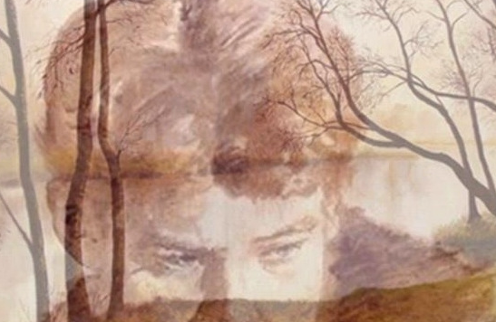
Любимая!
Меня вы не любили.
Не знали вы, что в сонмище людском
Я был, как лошадь, загнанная в мыле,
Пришпоренная смелым ездоком.
…..
Простите мне...
Я знаю: вы не та -
Живете вы
С серьезным, умным мужем;
Что не нужна вам наша маета,
И сам я вам
Ни капельки не нужен.
Живите так,
Как вас ведет звезда,
Под кущей обновленной сени.
С приветствием,
Знакомый ваш
Сергей Есенин.
Вы помните,
Вы все, конечно, помните,
Как я стоял,
Приблизившись к стене,
Взволнованно ходили вы по комнате
И что-то резкое
В лицо бросали мне.
Вы говорили:
Нам пора расстаться,
Что вас измучила
Моя шальная жизнь,
Что вам пора за дело приниматься,
А мой удел -
Катиться дальше, вниз.

Slide 17
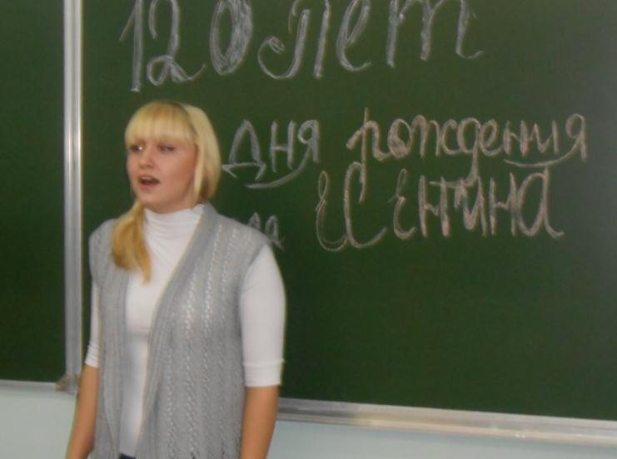
Стихотворение «Письмо к женщине» читает слушатель подготовительного отделения специальности «Психология» Хилько Анастасия.
Преподаватель – Авдонина Татьяна Викторовна.

Slide 18
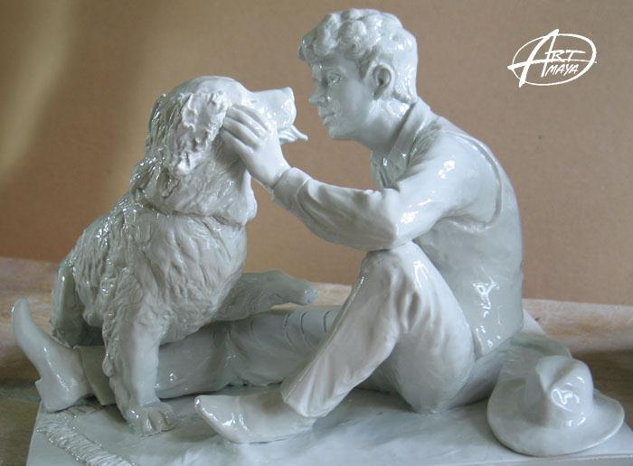
Родство душ лирического героя и зверя
как мотив одиночества в стихотворении
«СОБАКЕ КАЧАЛОВА»

Slide 19
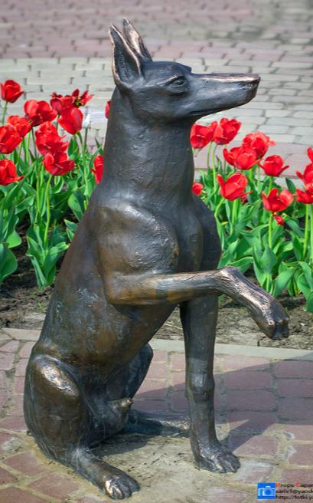
Стихотворение «Собаке Качалова» написано в 1925 году, это последний год жизни поэта, о котором он сам сказал: «Не удержался. Видать, разбился о камень чёрствых людских сердец». Есенина роднила с окружающим миром каждая строка, он умел передать чувства и настроения берёзы, хлебного колоса, птицы, собаки и т.д.

Slide 20
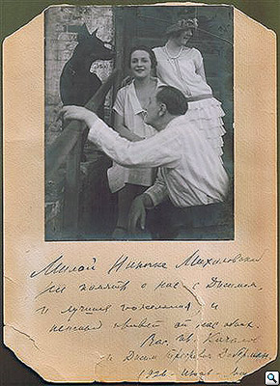
СОБАКЕ КАЧАЛОВА
Дай, Джим на счастье лапу мне,
Такую лапу не видал я с роду.
Давай с тобой полаем при луне
На тихую, бесшумную погоду.
Дай, Джим на счастье лапу мне.
Пожалуйста, голубчик, не лижись.
Пойми со мной хоть самое простое.
Ведь ты не знаешь, что такое жизнь,
Не знаешь, ты, что жить на свете стоит.
Хозяин твой и мил, и знаменит,
И у него гостей бывает в доме много
И каждый, улыбаясь, норовит
Тебя по шерсти бархатной потрогать.

Slide 21
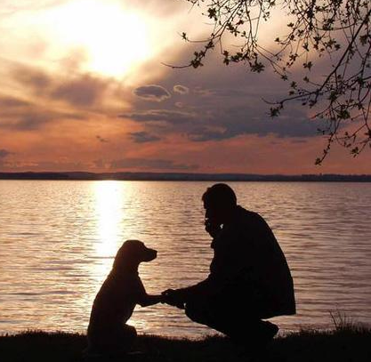
Ты по-собачьи дьявольски красив,
С такою милою, доверчивой приятцей.
И, никого ни капли не спросив,
Как пьяный друг ты лезешь целоваться.
Мой милый Джим, среди твоих гостей
Так много всяких и невсяких было,
Но та, что всех безмолвней и грустней,
Сюда случайно вдруг не заходила?
Она придёт, даю тебе поруку.
И без меня, в её уставясь взгляд,
Ты за меня лизни ей нежно руку
За всё, в чём был и не был виноват.

Slide 22
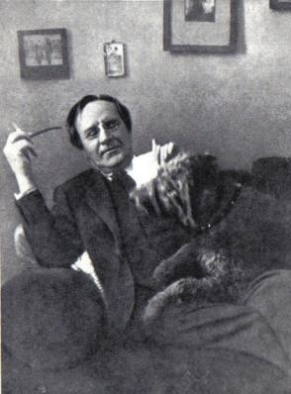
Интересна история написания стихотворения «Собаке Качалова». В 1929 году актёр В.И.Качалов вспоминал, что после нескольких дней «знакомства» с его собакой, Есенин, надев цилиндр «для парада», пришёл к Джиму с визитом и со специально ему написанными стихами, но не отдал их, «так как акт вручения стихов Джиму требует присутствия хозяина», но он придёт в другой раз, чтобы застать и самого Качалова.

Slide 23
Стихотворение
«Собаке Качалова» читает слушатель подготовительного отделения специальности «Экономика»
Васильева Вероника.
Преподаватель – Королёва Елена Анатольевна.

Slide 24
О том, что горе животного может быть
таким же огромным, как у человека,
свидетельствует стихотворение «Песнь о собаке»
Сергей Есенин неоднократно признавался в том, что животных любит гораздо больше, чем людей. По мнению поэта, братья наши меньшие – существа более благородные и возвышенные, их натуре присущи преданность и честность, а жестокость обусловлена не тщеславием и попыткой самоутвердится, а банальным инстинктом самосохранения.
Мало кому удавалось так контрастно и ярко противопоставить человека животному, как это сделал поэт в стихотворении «Песнь о собаке», написанном в 1915 году.
В основе сюжета этого произведения – типичная и весьма банальная история о том, как на сельском подворье ощенилась рыжая сука, а хозяин, не пожелавший возиться со щенками и решать, куда их пристроить, попросту утопил малышей в реке. С человеческой точки зрения такой поступок, безусловно, является жестоким, однако в этот момент мало кто задумывается над тем, что и у обычной дворовой собаки тоже есть чувства и душа и она может страдать так же сильно, как и человек.

Slide 25
Утром в ржаном закуте,
Где златятся рогожи в ряд,
Семерых ощенила сука,
Рыжих семерых щенят.
До вечера она их ласкала,
Причёсывая языком,
И струился снежок подталый
Под тёплым её животом.
А вечером, когда куры
Обсиживают шесток,
Вышел хозяин хмурый,
Семерых всех поклал в мешок.
По сугробам она бежала,
Поспевая за ним бежать…
И так долго, долго дрожала
Воды незамерзшей гладь.

Slide 26
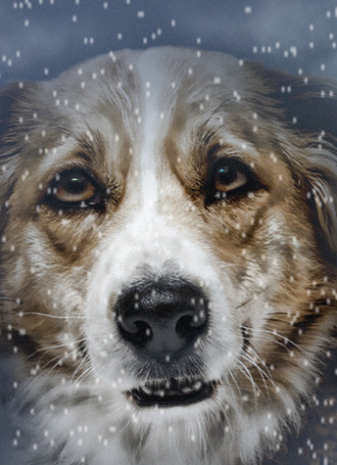
А когда чуть плелась обратно,
Слизывая пот с боков,
Показался ей месяц над хатой
Одним из её щенков.
В синюю высь звонко
Глядела она, скуля,
А месяц скользил тонкий
И скрылся за холм в полях.
И глухо, как от подачки,
Когда бросят ей камень в смех,
Покатились глаза собачьи
Золотыми звёздами в снег.

Slide 27
Стихотворение
«Песнь о собаке»
читает преподаватель
Авдонина
Татьяна Викторовна.

Slide 28
«Отговорила роща золотая...»
Поэт проводит параллель между собой и золотой осенней рощей, которая постепенно сбрасывает свой роскошный наряд, готовясь к зимнему сну. Вообще, каждому явлению природы Есенин стремится подобрать некие аналоги из собственной жизни. Поэтому стая журавлей, улетающих на юг, напоминает ему странника. И тут же поэт уточняет – «стою один среди равнины голой», подчёркивая тем самым, что является точно таким же странником, который не думает о прошлом, но и в будущем не видит для себя места.

Slide 29
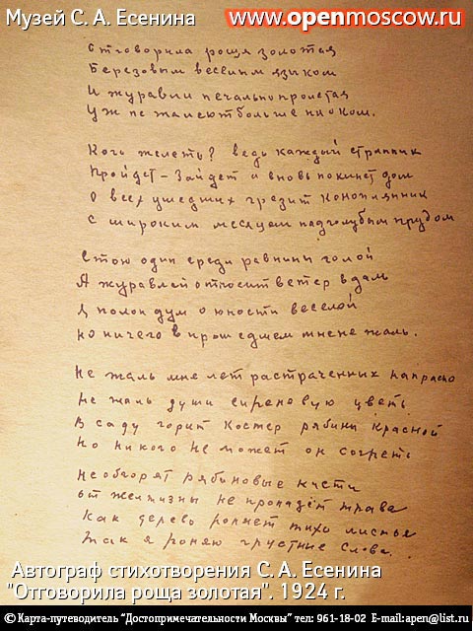

Slide 30
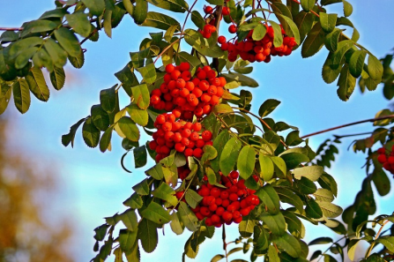
Отговорила роща золотая
Берёзовым, весёлым языком,
И журавли, печально пролетая,
Уж не жалеют больше ни о ком.
Кого жалеть? Ведь каждый в мире странник —
Пройдёт, зайдёт и вновь покинет дом.
О всех ушедших грезит конопляник
С широким месяцем над голубым прудом.
Стою один среди равнины голой,
А журавлей относит ветром вдаль,
Я полон дум о юности весёлой,
Но ничего в прошедшем мне не жаль.
Не жаль мне лет, растраченных напрасно,
Не жаль души сиреневую цветь.
В саду горит костёр рябины красной,
Но никого не может он согреть.
Не обгорят рябиновые кисти,
От желтизны не пропадёт трава,
Как дерево роняет тихо листья,
Так я роняю грустные слова.
И если время, ветром разметая,
Сгребёт их все в один ненужный ком…
Скажите так… что роща золотая
Отговорила милым языком.

Slide 31
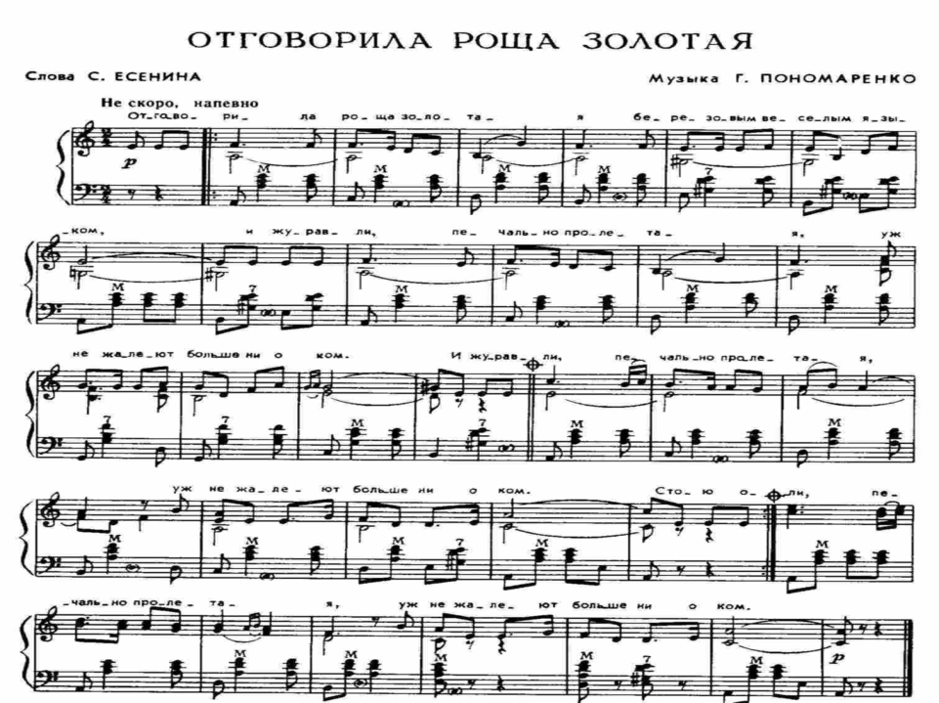

Slide 32
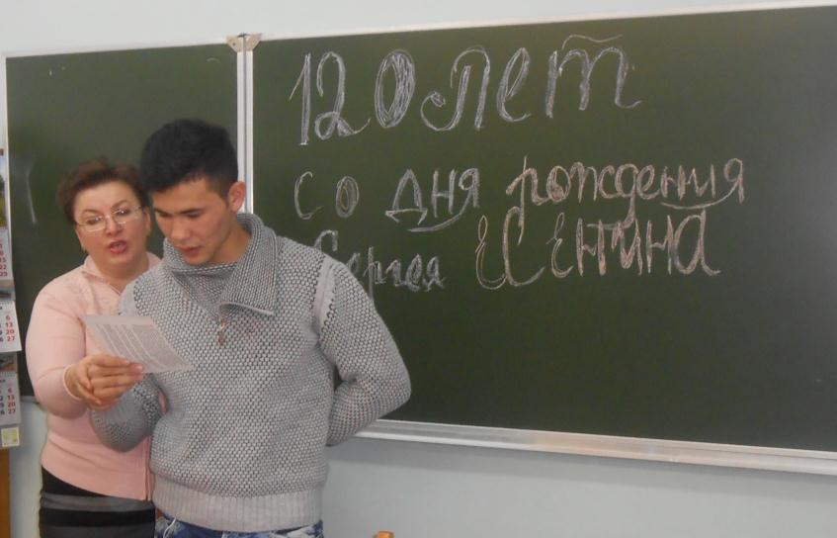
Стихотворение «Отговорила роща золотая» читает студент
1 курса геолого-географический факультета Балтабаев Анвар.
Преподаватель – Королёва Елена Анатольевна.

Slide 33
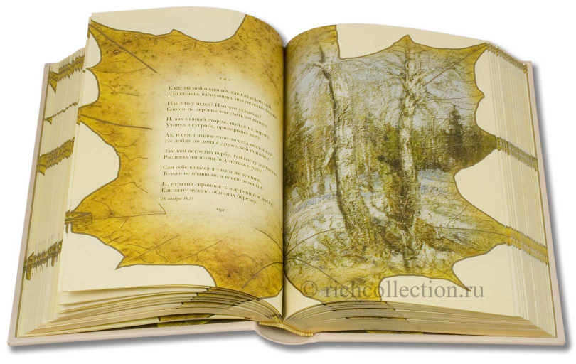
Клён как образ, символизирующий человека,
на долю которого выпали непростые жизненные испытания, представлен в стихотворении
«Клён ты мой опавший, клён заледенелый…»

Slide 34
Пейзажная лирика Сергея Есенина помимо удивительной образности и метафоричности обладает одной уникальной особенностью – практически все произведения поэта являются автобиографичными. Стихотворение «Клён ты мой опавший, клён заледенелый…», созданное в конце ноября 1925 года, не исключение. Оно основано на реальных фактах и имеет свою предысторию, о которой до недавнего времени ничего не было известно.
Лишь несколько лет назад исследователи жизни и творчества Есенина сопоставили дату написания этого стихотворения с теми событиями, которые происходили в жизни поэта. Оказывается, 28 ноября 1925 года, когда были написаны эти удивительные строки, ставшие впоследствии замечательным романсом, поэт покинул московскую клинику, в которой лечился от алкогольной зависимости. И, естественно, первым же делом отправился в кабак. Когда и при каких обстоятельствах мысли Есенина сложились в поэтические строки, история умалчивает. Однако старая клиника сохранилась по сей день, и библиографам поэта даже удалось найти палату на втором этаже старинного особняка, в которой он провёл несколько дней. Каково же было удивление исследователей, когда из окна, выходившего во двор, они увидели тот самый «клён заледенелый», который стоял в глубине парка и, словно «пьяный сторож, выйдя на дорогу, утонул в сугробе, приморозив ногу».

Slide 35
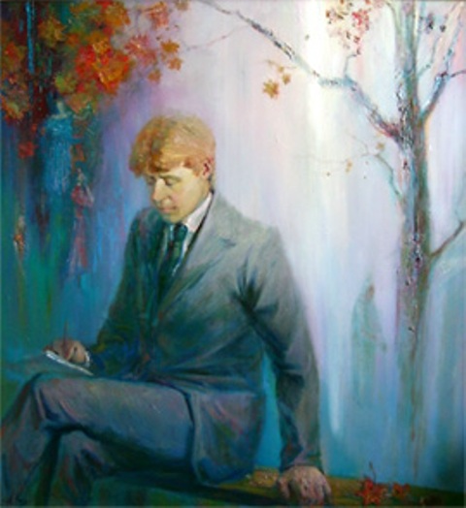
Клён ты мой опавший, клён заледенелый,
Что стоишь, нагнувшись, под метелью белой?
Или что увидел? Или что услышал?
Словно за деревню погулять ты вышел
И, как пьяный сторож, выйдя на дорогу,
Утонул в сугробе, приморозил ногу.
Ах, и сам я нынче чтой-то стал нестойкий,
Не дойду до дома с дружеской попойки.
Там вон встретил вербу, там сосну приметил,
Распевал им песни под метель о лете.
Сам себе казался я таким же клёном,
Только не опавшим, а вовсю зелёным.
И, утратив скромность, одуревши в доску,
Как жену чужую, обнимал берёзку.

Slide 36
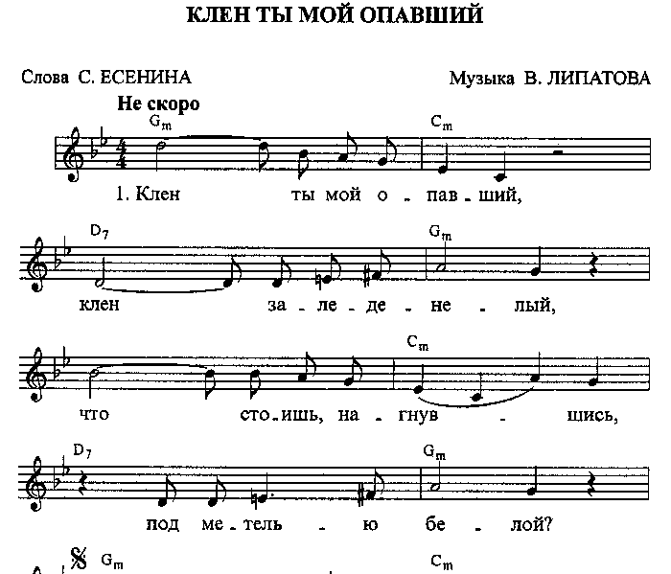
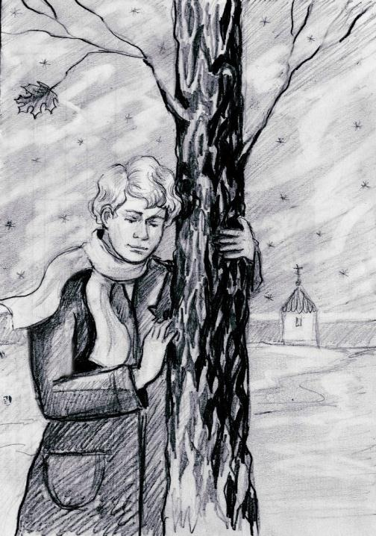

Slide 37
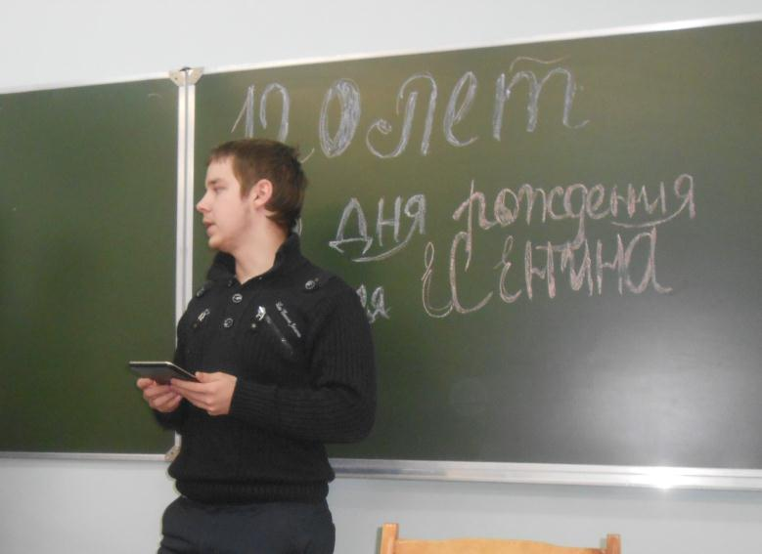
Стихотворение «Клён ты мой опавший» читает
слушатель подготовительного отделения специальности «Экономика» Холопов Игорь .
Преподаватель – Королёва Елена Анатольевна.

Slide 38
Вспомнить запах зимнего леса и почувствовать привкус снега
на губах – цель лирического героя стихотворения
«ПОРОША»
Ранние произведения Есенина, к которым относится стихотворение «Пороша», написанное в 1914 году, словно бы дышат чистотой и свежестью. Поэт не упускает возможности запечатлеть в рифмованных фразах то, что дорого ему с самого детства. Именно в этот период своего творчества автор всё чаще обращается к воспоминаниям, которые представляют собой резкий контраст с неприглядной действительностью. Шумная и суетливая Москва настолько утомляет Есенина, что, оставшись наедине со своими мыслями, он старается вспомнить запах зимнего леса и почувствовать привкус снега на губах, чтобы передать это в своих стихах.
Есенин искренне, как ребёнок, любуется зимним пейзажем в лесу. Прислушавшись к тишине, поэт подмечает громкий треск снега под копытами лошадей, стук дятла, который уселся под «самою макушкой» ёлки и долбит ствол, выискивая что-то очень вкусное. Чтобы так проникновенно описать обычную зимнюю природу, нужно пропустить эту красоту через себя, проникнуться её прелестью и только потом излить всю глубину очарования в стихах, подобрав к каждому элементу пейзажа столь замечательные слова.

Slide 39
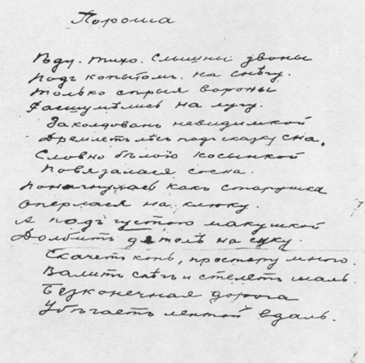
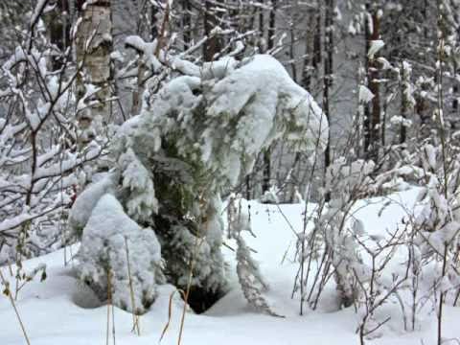
Еду. Тихо. Слышны звоны
Под копытом на снегу,
Только серые вороны
Расшумелись на лугу.
Заколдован невидимкой,
Дремлет лес под сказку сна,
Словно белою косынкой
Подвязалася сосна.

Slide 40
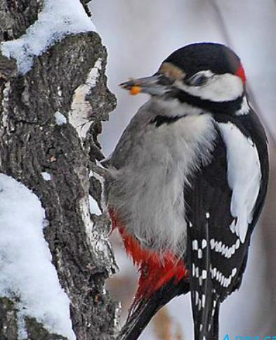
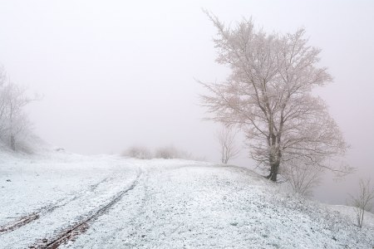
Понагнулась, как старушка,
Оперлася на клюку,
А над самою макушкой
Долбит дятел на суку.
Скачет конь, простору много,
Валит снег и стелет шаль.
Бесконечная дорога
Убегает лентой вдаль.

Slide 41
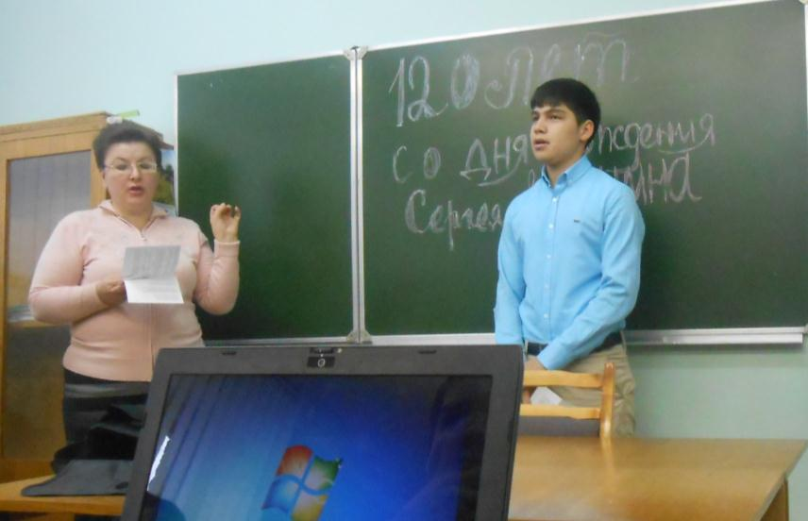
Стихотворение «Пороша» читает студент 1 курса геолого-географического факультета Алламырадов Бакы.
Преподаватель – Королёва Елена Анатольевна.

Slide 42
Художественная функция специальных выразительных средств
в создании эмоционально-образной картины стихотворения
«С добрым утром!»
С помощью конкретных образов автор воплощает основное лирическое переживание: поэтическое воспевание истинной красоты и возвышенности одухотворённого мира природы, сливающегося в гармонии с пробуждающейся и открытой этому миру душой лирического героя. Лирический мир есенинской поэзии насыщен метафорами, сравнениями, олицетворениями. В этом стихотворении нет ни одной строки без специальных выразительных средств. Природные образы изображаются с помощью эпитетов («звёзды золотые», «сонные берёзки», «шёлковые косы», «серебряные росы»); олицетворений («задремали звёзды», «улыбнулись ... берёзки», «растрепали ... косы», «крапива обрядилась», «шепчет шаловливо»); метафор («зеркало затона», «горят ... росы», «сетку небосклона»). Всё это создаёт насыщенное экспрессивно-ассоциативное «поле», помогающее читателю вообразить и эстетически оценить данную картину жизни. Мир красочной, праздничной, блистающей («румяной», «золотой», «серебряной») природы изображается автором как мир живой, просыпающийся, наполненный ласковой дрёмой, улыбающимся уютом и свежестью.

Slide 43
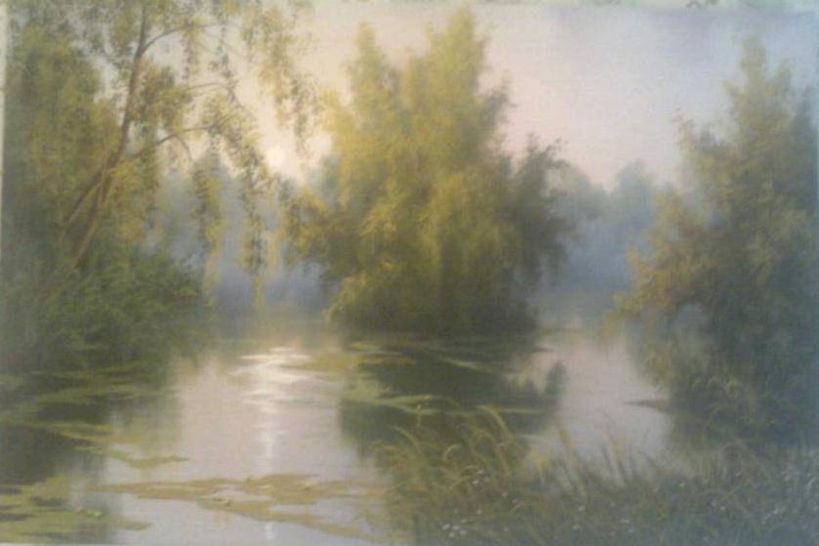
Задремали звёзды золотые,
Задрожало зеркало затона.
Брезжит свет на заводи речные
И румянит сетку небосклона.

Slide 44
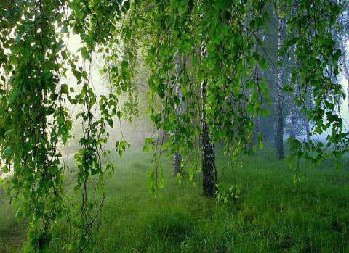
Улыбнулись сонные берёзки,
Растрепали шёлковые косы,
Шелестят зелёные серёжки,
И горят серебряные росы.
У плетня заросшая крапива
Обрядилась ярким перламутром
И, качаясь, шепчет шаловливо:
«С добрым утром!»

Slide 45
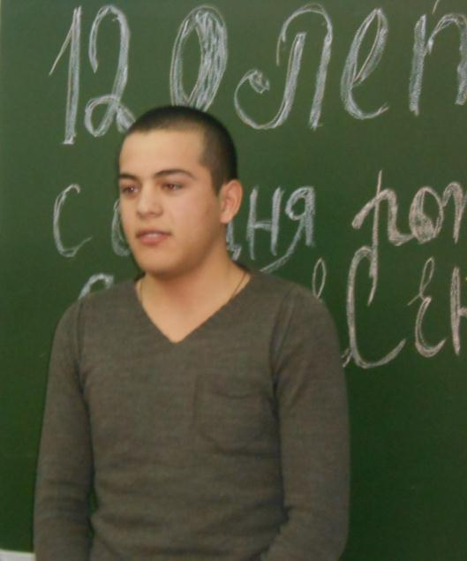
Стихотворение
«С добрым утром!» читает студент 1 курса геолого-географического факультета
Оразов Шадурды.
Преподаватель –
Королёва Елена Анатольевна.

Slide 46
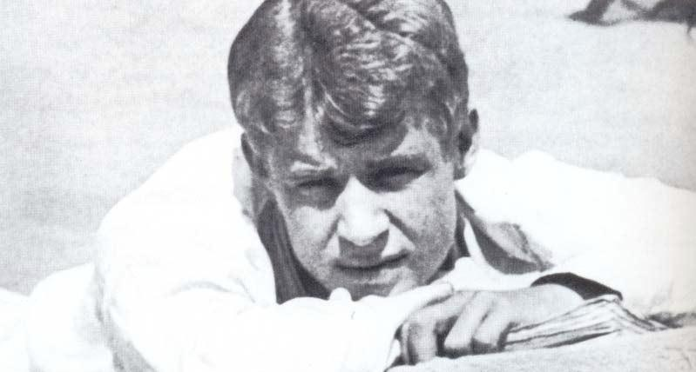
Сергей Есенин является одним из самых талантливых поэтов первой половины 20 века. Однако к своему творчеству автор относился с определённой долей сарказма и недоверия. Несмотря на всеобщее признание, Есенин чувствовал себя очень несчастным, тоскуя по родному селу Константиново и буквально задыхаясь в московской суете.

Slide 47
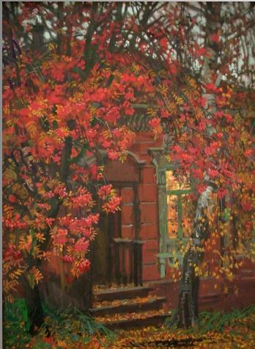
Замечено, что у многих «осеннерождённых» очень сильная любовь к природе и внутренняя житейская мудрость, но с каким-то печальным душевным надрывом. А уж если родился осенью талант, то так сказать дано только ему: «О красном вечере задумалась дорога, / Кусты рябин туманней глубины. / Изба-старуха челюстью порога / Жуёт пахучий мякиш тишины». Вот такое необыкновенное сравнение! И уже старая избушка в осеннем тумане на окраине деревни превратилась в маленькую сказочную миниатюру, по-осеннему печальную, но светлую. И вся наша жизнь на фоне роскоши увядающей природы становится проще и понятнее.

Slide 48
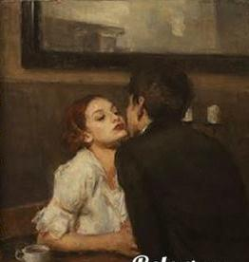
«Кто я? Что я? Только лишь мечтатель...»
Кто я? Что я? Только лишь мечтатель,
Синь очей утративший во мгле,
Эту жизнь прожил я словно кстати,
Заодно с другими на земле.
И с тобой целуюсь по привычке,
Потому что многих целовал,
И, как будто зажигая спички,
Говорю любовные слова.
«Дорогая», «милая», «навеки»,
А в душе всегда одно и то ж,
Если тронуть страсти в человеке,
То, конечно, правды не найдёшь.

Slide 49
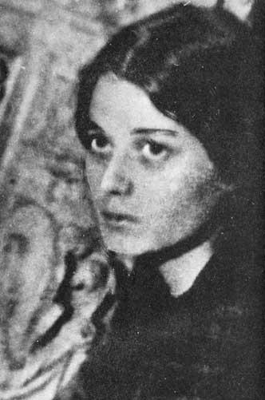
Оттого душе моей не жёстко
Ни желать, ни требовать огня,
Ты, моя ходячая берёзка,
Создана для многих и меня.
Но, всегда ища себе родную
И томясь в неласковом плену,
Я тебя нисколько не ревную,
Я тебя нисколько не кляну.
Кто я? Что я? Только лишь мечтатель,
Синь очей утративший во мгле,
И тебя любил я только кстати,
Заодно с другими на земле.

Slide 50
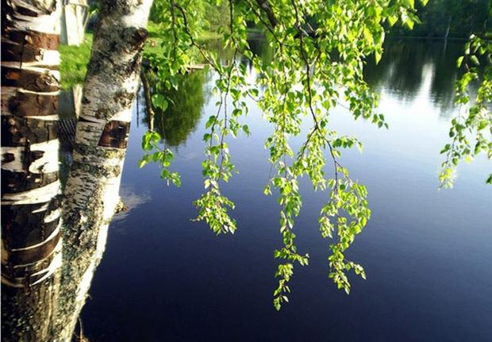
Авторы-составители:
Авдонина Татьяна Викторовна, доцент, канд. филологических наук;
Казимирский Геннадий Леонидович, старший преподаватель;
Королёва Елена Анатольевна, старший преподаватель.
Факультет довузовской подготовки и обучения иностранных студентов.

